Slide 1


Slide 2

KHỞI ĐỘNG

Slide 3
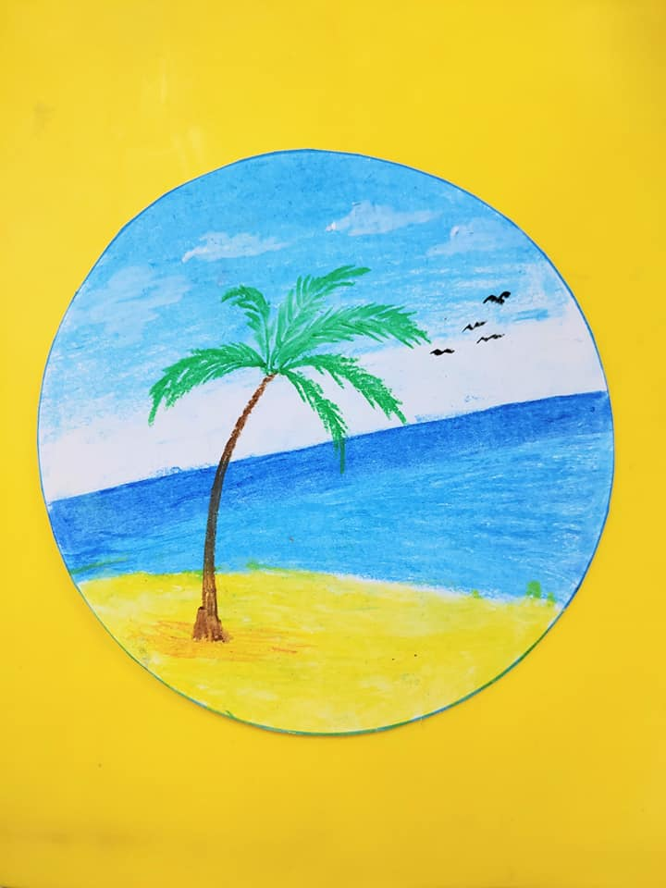
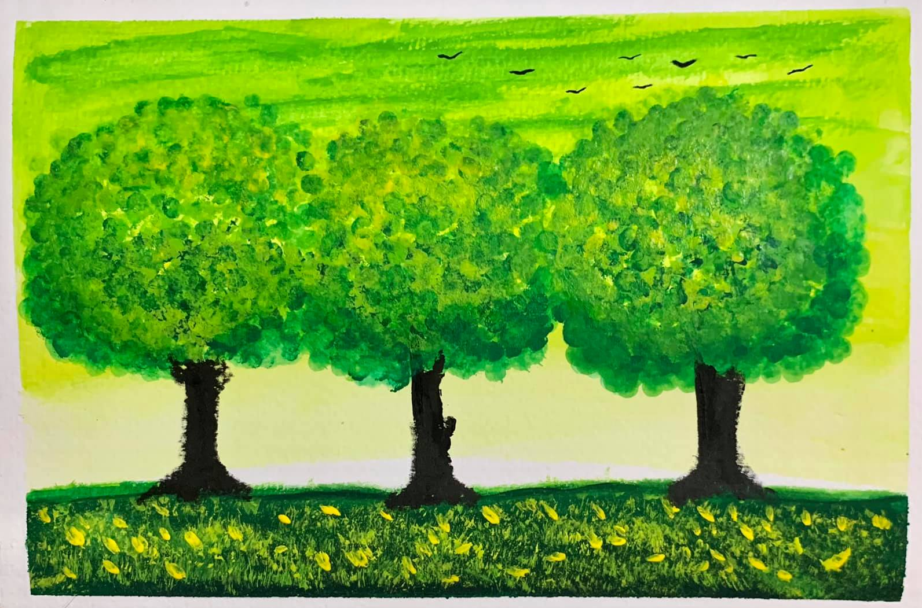
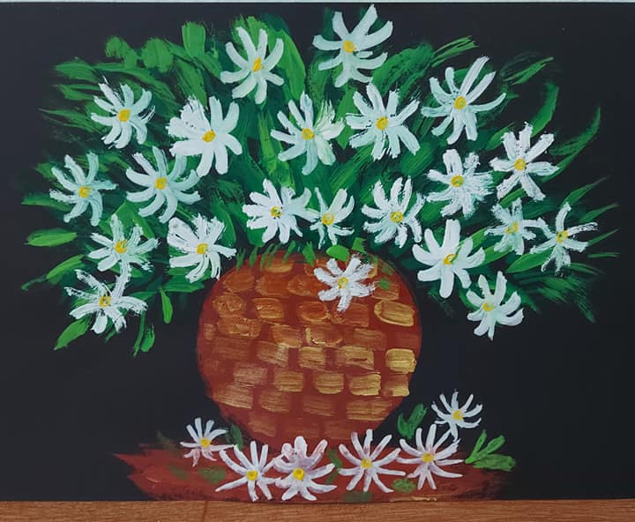
Giới thiệu với bạn một bức tranh mà em thích

Slide 4
TIẾT 1

Slide 5
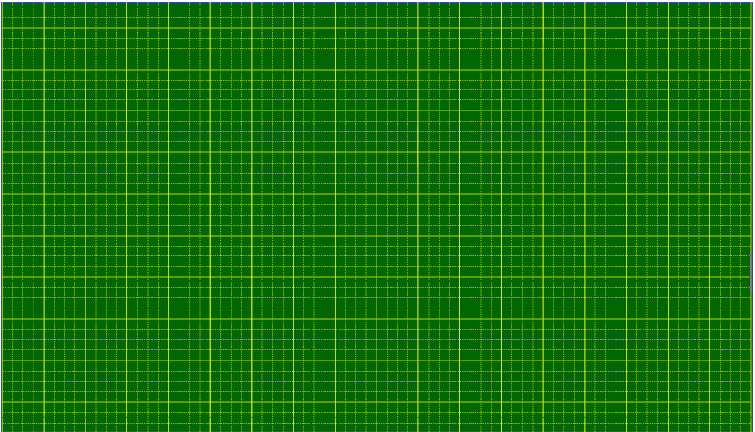
Thứ hai ngày 18 tháng 10 năm 2021
Tiếng Việt
Đǌ: Em học vẽ

Slide 6
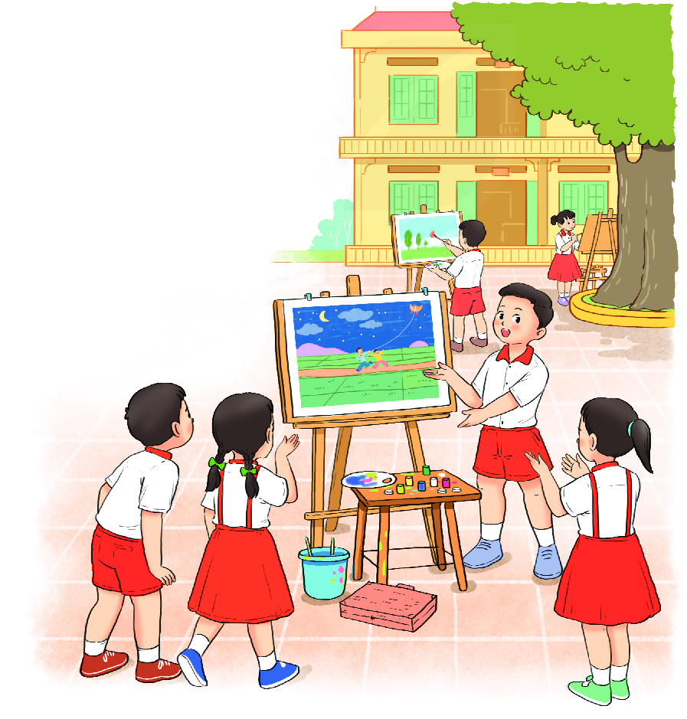




EM HỌC VẼ
Hôm nay trong lớp học
Với giấy trắng, bút màu
Nắn nót em ngồi vẽ
Lung linh bầu trời sao.
Vẽ biển cả trong lành
Có một con thuyền trắng
Giương cánh buồm đỏ thắm
Đang rẽ sóng ra khơi.
Vẽ ông trăng trên cao
Rải ánh vàng đầy ngõ
Vẽ cánh diều no gió
Vi vu giữa trời xanh.
Vẽ cả ông mặt trời
Và những chùm phượng đỏ
Trên sân trường lộng gió
Gọi ve về râm ran.
(Phan Thị Diên)
Notes:
Trong bài thơ ngày hôm nay có một số từ khó đọc và các con cần lưu ý chúng mình cùng nhìn lên màn hình và luyện đọc lại nào

Slide 7
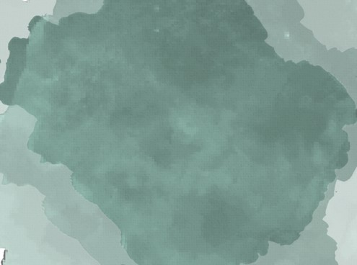
làm cẩn thận cho đẹp
nắn nót
1

Slide 8
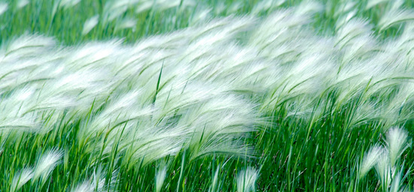
có gió thổi mạnh ở không gian rộng
lộng gió
3

Slide 9
EM HỌC VẼ
Hôm nay trong lớp học
Với giấy trắng, bút màu
Nắn nót em ngồi vẽ
Lung linh bầu trời sao.
Vẽ biển cả trong lành
Có một con thuyền trắng
Giương cánh buồm đỏ thắm
Đang rẽ sóng ra khơi.
Vẽ ông trăng trên cao
Rải ánh vàng đầy ngõ
Vẽ cánh diều no gió
Vi vu giữa trời xanh.
Vẽ cả ông mặt trời
Và những chùm phượng đỏ
Trên sân trường lộng gió
Gọi ve về râm ran.
(Phan Thị Diên)
Notes:
Chúng mình vừa luyện đọc xong các từ khó, cô khen các bạn luyện đọc trước lớp ngày hnay đọc rất tốt.
Đọc mẫu, HD cách ngắt nhịp 1, 2 khổ thơ đầu
Bây giờ, các con hãy đọc thầm lại 2 khổ thơ cuối và tìm cho cô cách ngắt nhịp – Ngắt nghỉ giống khổ 2
Gọi HS đọc lần lượt khổ 1, 2, 3, 4, 5 - Đọc xong gọi HS nhận xét

Slide 10
EM HỌC VẼ
Hôm nay trong lớp học
Với giấy trắng, bút màu
Nắn nót em ngồi vẽ
Lung linh bầu trời sao.
Vẽ biển cả trong lành
Có một con thuyền trắng
Giương cánh buồm đỏ thắm
Đang rẽ sóng ra khơi.
Vẽ ông trăng trên cao
Rải ánh vàng đầy ngõ
Vẽ cánh diều no gió
Vi vu giữa trời xanh.
Vẽ cả ông mặt trời
Và những chùm phượng đỏ
Trên sân trường lộng gió
Gọi ve về râm ran.
(Phan Thị Diên)
Notes:
TChức HS thi đọc khổ 4
1 HS đọc toàn bài

Slide 11
TIẾT 2

Slide 12
EM HỌC VẼ
Hôm nay trong lớp học
Với giấy trắng, bút màu
Nắn nót em ngồi vẽ
Lung linh bầu trời sao.
Vẽ biển cả trong lành
Có một con thuyền trắng
Giương cánh buồm đỏ thắm
Đang rẽ sóng ra khơi.
Vẽ ông trăng trên cao
Rải ánh vàng đầy ngõ
Vẽ cánh diều no gió
Vi vu giữa trời xanh.
Vẽ cả ông mặt trời
Và những chùm phượng đỏ
Trên sân trường lộng gió
Gọi ve về râm ran.
(Phan Thị Diên)
Notes:
Gọi HS đọc lại toàn bài

Slide 13

TRẢ LỜI CÂU HỎI

Slide 14

1. Bạn nhỏ vẽ những gì trong bức tranh bầu trời đêm?
Trong bức tranh bầu trời đêm, bạn nhỏ đã vẽ trời sao lung linh, ông trăng và cả các bạn nhỏ đang thả diều.
Notes:
Em đọc kĩ khổ thơ thứ 1 và 2 hoặc chú ý quan sát bức tranh mà bạn học sinh đã vẽ.
- Khổ 1 và khổ 2 có ND gì? – Bạn nhỏ vẽ cảnh bầu trời buổi đêm

Slide 15
2. Bức tranh cảnh biển của bạn nhỏ có gì đẹp?
Bức tranh cảnh biển của bạn nhỏ có con thuyền trắng đang giương cánh buồm đỏ thắm để rẽ sóng ra khơi.
Notes:
Nhắc HS đọc thầm khổ 3 – YC HS TLCH – Kết hợp giải nghĩa từ rẽ sóng
Khổ 3 có ND gì? – Bạn nhỏ vẽ cảnh biển
Liên hệ Bảo vệ MT
+ Môi trường dưới nước hiện nay ntn?
+ Con sẽ làm gì để bảo vệ mt biển?

Slide 16
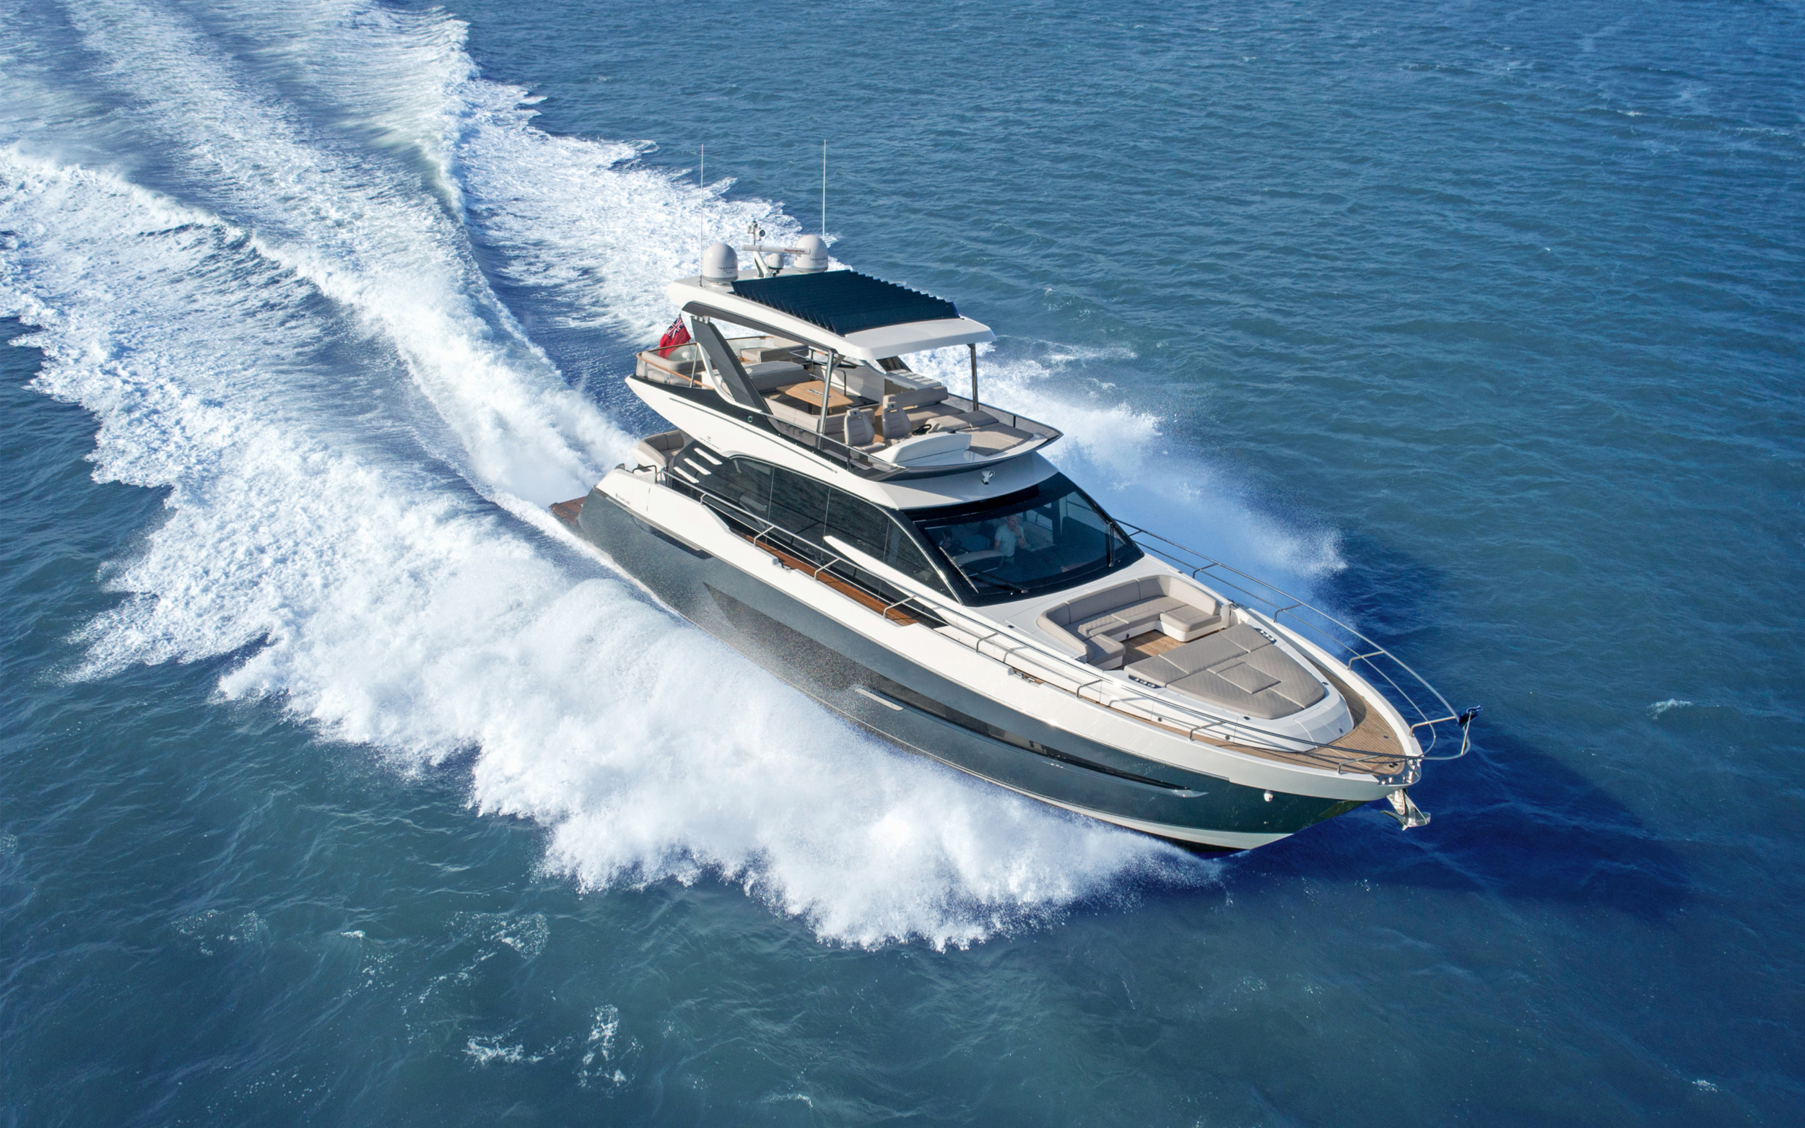
lướt nhanh trên mặt nước tạo thành 2 làn sóng
rẽ sóng
2

Slide 17
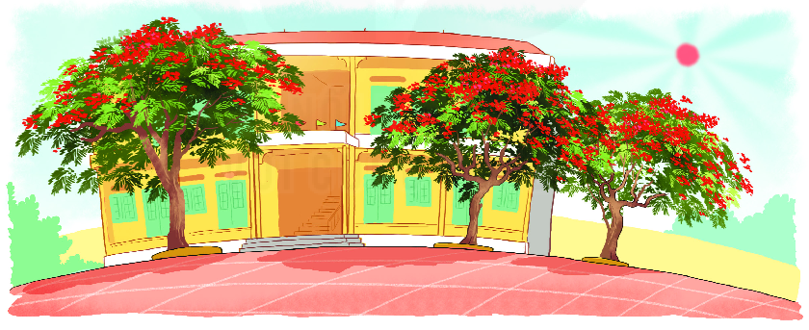
3. Đọc khổ thơ tương ứng với bức tranh dưới đây:
Vẽ cả ông mặt trời
Và những chùm phượng đỏ
Trên sân trường lộng gió
Gọi ve về râm ran.
Notes:
Quan sát bức tranh
Tranh vẽ những sự vật gì?
-> bao gồm các sự vật ông mặt trời, cây phượng với những chùm phượng đỏ thắm, trường học,…
Tranh ứng vs khổ thơ mấy?
-> Khổ 4
Kết hợp giải nghĩa từ râm ran
Tích hợp vẽ tranh cuộc thi ô tô mơ ước

Slide 18
nhiều âm thanh hòa vào nhau
râm ran
4

Slide 19
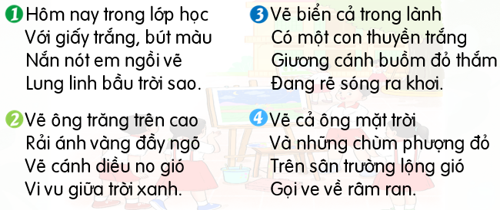
4. Tìm tiếng cùng vần ở cuối các dòng thơ.
lành
sao
khơi
cao
trời
ngõ
đỏ
gió
gió
xanh
Notes:
Em đọc kĩ các dòng thơ, chú ý các tiếng cuối các dòng thơ xem có cùng vần với nhau không.
Y/c HS TL nhóm
Nhóm 1,2 – TL tìm khổ 1
Nhóm 3,4 – Tìm khổ 2
Nhóm 5-Tìm khổ 3
Nhóm 6 –Tìm khổ 4
Gọi đại diện nhóm tb, gọi nx
sao – cao; ngõ – gió; xanh – lành; khơi – trời; đỏ – gió

Slide 20

HỌC THUỘC LÒNG

Slide 21
EM HỌC VẼ
Hôm nay trong lớp học
Với giấy trắng, bút màu
Nắn nót em ngồi vẽ
Lung linh bầu trời sao.
Vẽ biển cả trong lành
Có một con thuyền trắng
Giương cánh buồm đỏ thắm
Đang rẽ sóng ra khơi.
Vẽ ông trăng trên cao
Rải ánh vàng đầy ngõ
Vẽ cánh diều no gió
Vi vu giữa trời xanh.
Vẽ cả ông mặt trời
Và những chùm phượng đỏ
Trên sân trường lộng gió
Gọi ve về râm ran.
Notes:
Gọi HS lần lượt hs đọc toàn bài

Slide 22
EM HỌC VẼ
Hôm nay trong
Với giấy trắng,
Nắn nót em
Lung linh bầu
Vẽ biển cả
Có một con
Giương cánh buồm
Đang rẽ sóng
Vẽ ông trăng
Rải ánh vàng
Vẽ cánh diều
Vi vu giữa
Vẽ cả ông
Và những chùm
Trên sân trường
Gọi ve về
Notes:
Gọi HS lần lượt hs đọc toàn bài

Slide 23
EM HỌC VẼ
Hôm
Với
Nắn
Lung
Vẽ
Có
Giương
Đang
Vẽ
Rải
Vẽ
Vi
Vẽ
Và
Trên
Gọi
Notes:
Gọi HS lần lượt hs đọc toàn bài – Gọi 1 HS đọc toàn bài

Slide 24
EM HỌC VẼ
Hôm nay trong lớp học
Với giấy trắng, bút màu
Nắn nót em ngồi vẽ
Lung linh bầu trời sao.
Vẽ biển cả trong lành
Có một con thuyền trắng
Giương cánh buồm đỏ thắm
Đang rẽ sóng ra khơi.
Vẽ ông trăng lên cao
Rải ánh vàng đầy ngõ
Vẽ cánh diều no gió
Vi vu giữa trời xanh.
Vẽ cả ông mặt trời
Và những chùm phượng đỏ
Trên sân trường lộng gió
Gọi ve về râm ran.
Notes:
Gọi HS lần lượt hs đọc toàn bài – Gọi HS chia sẻ cách đọc bài hay.

Slide 25

LUYỆN TẬP

Slide 26
1. Tìm trong bài thơ những từ ngữ chỉ sự vật.
Hôm nay trong lớp học
Với giấy trắng, bút màu
Nắn nót em ngồi vẽ
Lung linh bầu trời sao.
Vẽ biển cả trong lành
Có một con thuyền trắng
Giương cánh buồm đỏ thắm
Đang rẽ sóng ra khơi.
Vẽ ông trăng lên cao
Rải ánh vàng đầy ngõ
Vẽ cánh diều no gió
Vi vu giữa trời xanh.
Vẽ cả ông mặt trời
Và những chùm phượng đỏ
Trên sân trường lộng gió
Gọi ve về râm ran.
Notes:
Gọi HS đọc lại
Thảo luận nhóm
Nhóm 1,2 – Khổ 1
Nhóm 3,4 – Khổ 2
Nhóm 5 – Khổ 3
Nhóm 6 – Khổ 4
- gọi HS báo cáo kq
Lưu ý cho HS Đọc kĩ bài thơ, tìm những từ ngữ chỉ người, đồ vật, con vật, cây cối.

Slide 27

2. Đặt câu nêu đặc điểm với 1 trong 3 từ
lung linh
vi vu
râm ran
Bầu trời sao
lung linh.
sự vật
đặc điểm
Notes:
? Những từ lung linh, vi vu, râm ran là các từ chỉ gì? – Chỉ đặc điểm , khác với các từ chỉ sự vật ở bt 1
Lưu ý: - Đưa câu mẫu – Gọi HS đọc
Câu mẫu có mấy thành phần (2) – đó là những thành phần nào? – từ ngữ chỉ sự vật (Bầu trời sao) và từ ngữ chỉ đặc điểm (lung linh)
Y/c HS đặt câu, chữa.
- Những ngọn nến lung linh.
- Gió thổi vi vu.
- Ve kêu râm ran.

